Slide 1
Déclarations d’EIAS
05/02/2019
HAS
ODPC-RIM

Slide 2
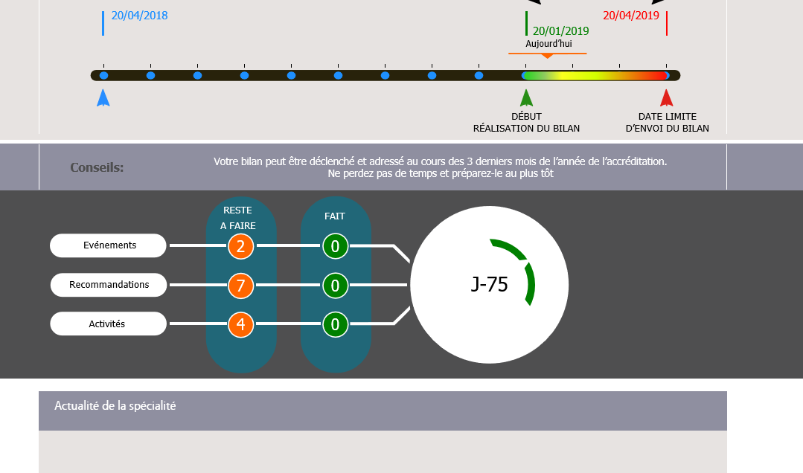
Déclarer un EIAS depuis la page d’accueil
Notes:
Le médecin référent de l’équipe va sur sa page d’accueil et clique sur événements. Il peut le faire à tout moment de l’année.

Slide 3
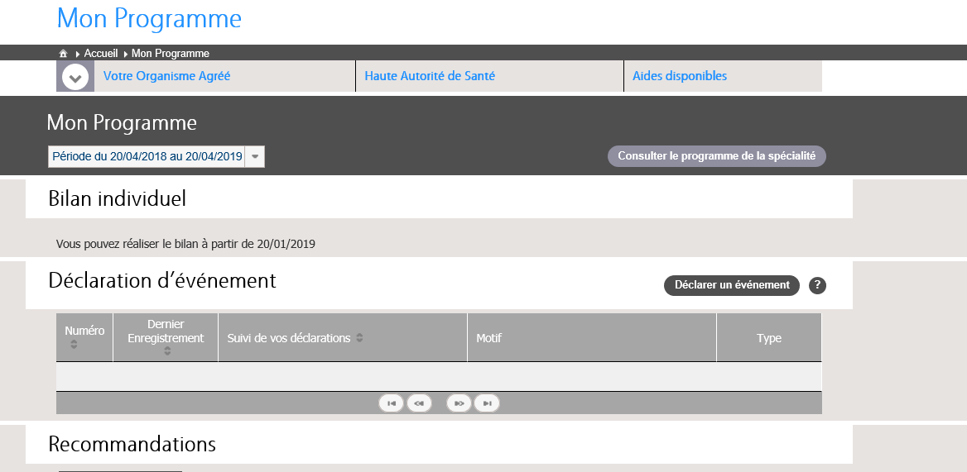
Déclarer un EIAS depuis la page programme
Notes:
Icone déclarer un évènement depuis la page programme

Slide 4
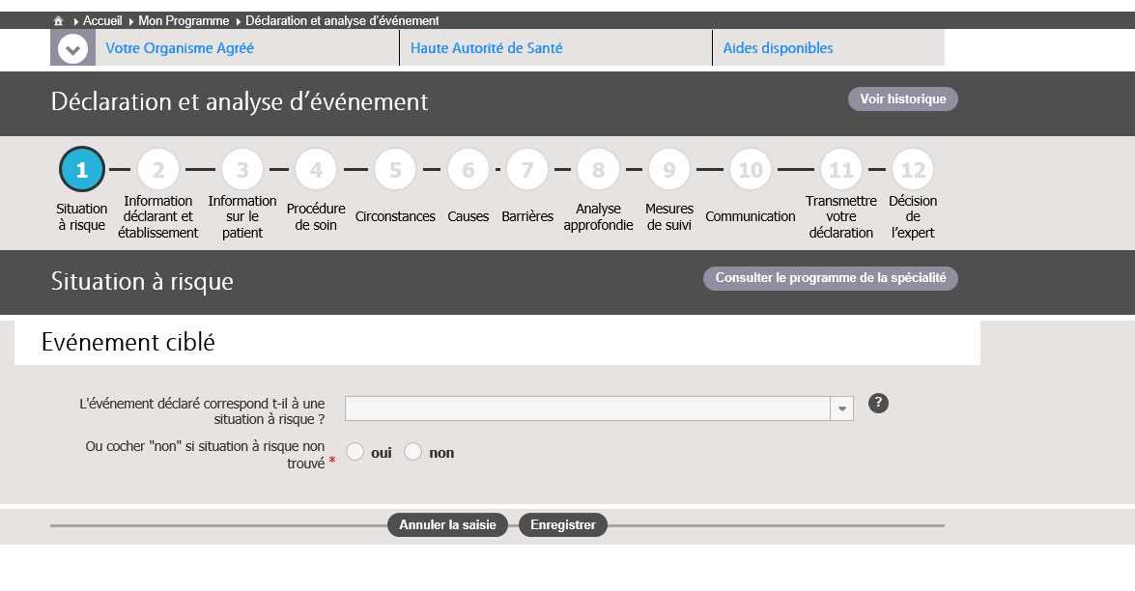
Page de départ : identifier la situation à risque
L’événement se réfère t il à une des SAR du programme?
Si oui , il s’agit d’un événement ciblé à sélectionner dans le menu déroulant.
Notes:
Votre programme comporte 3 sar :
Non-respect d’une contre-indication à l’IRM
Utilisation inadaptée de produits de contrastes iodés / gadolinés
Accident hémorragique en radiologie interventionnelle de patient sous traitement par les anticoagulants oraux directs (AOD) et antiagrégants plaquettaires

Slide 5
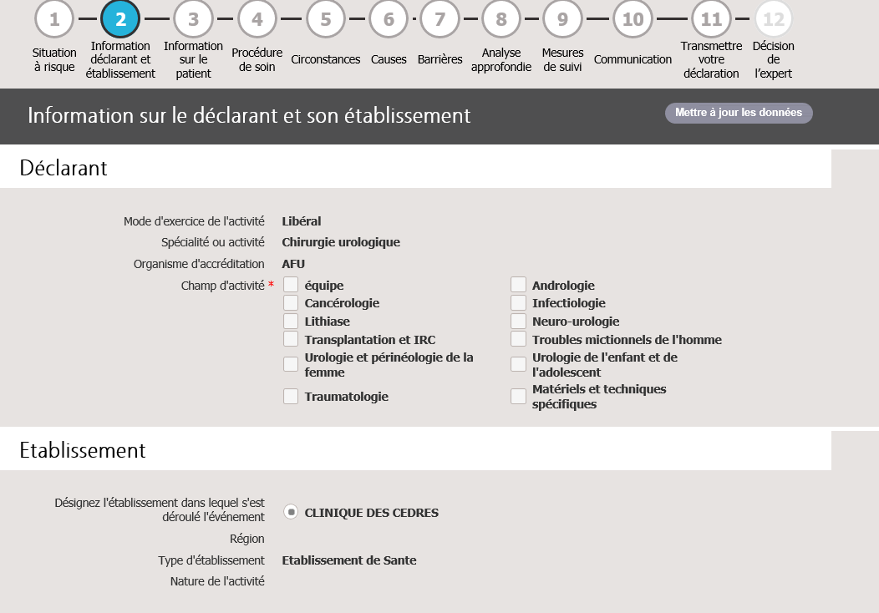
Information déclarant- établissement
* : champ obligatoire
Cocher équipe et champ (s) d’activité dans votre spécialité
Radiologie diagnostique réalisée en IRM, en dehors des risques liés à l’injection
Radiologie diagnostique utilisant des produits de contraste par voie veineuse ou artérielle (iodés/gadolinés)
Radiologie interventionnelle

Slide 6
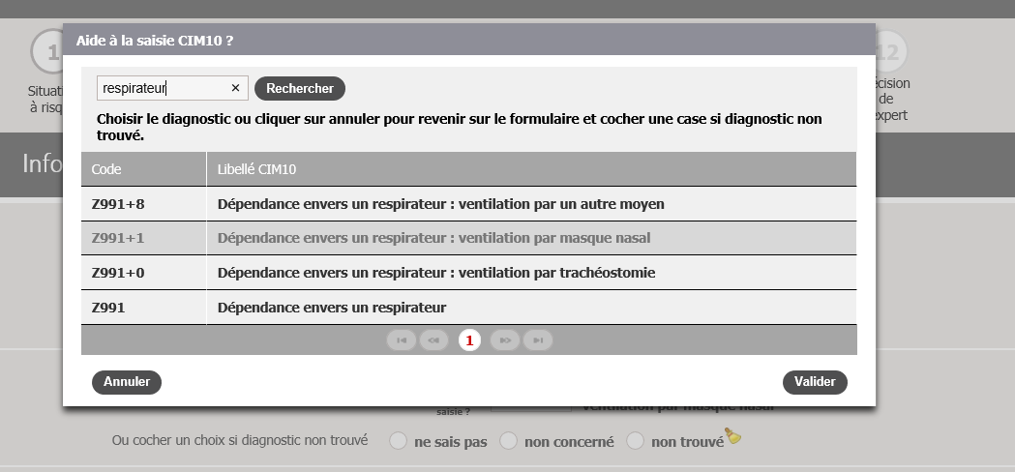
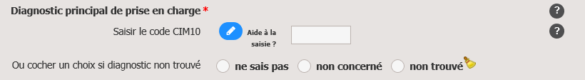
Informations sur le patient : diagnostic principal de prise en charge.
Code CIM 10 : classification internationale des maladies
Le crayon bleu donne accès à un moteur de recherche. Cliquer sur ligne choisie et valider
Le code s’incrémente automatiquement
Notes:
Entendre diagnostic principal de prise en charge au sens du PMSI.
La classification internationale des maladies, 10e révision (CIM-10) est une classification statistique non exclusivement médicale codant notamment les maladies, signes, symptômes, circonstances sociales et causes externes de maladies ou de blessures, publiée par l'organisation mondiale de la santé (OMS)
14 400 codes : vous pouvez éventuellement cocher non trouvé.

Slide 7
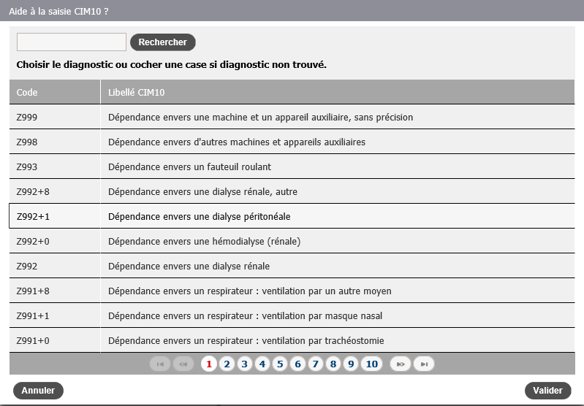
désignation du diagnostic dans la nomenclature CIM 10
L’ensemble de la CIM 10 est accessible. Un seul choix est possible. La zone recherche fonctionne sur des parties d’information à chercher.
Cliquer sur la ligne à sélectionner et valider.

Slide 8
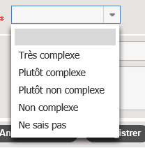
Situation clinique
Complexité de la situation clinique avant la survenue de l’EIAS
Menu déroulant :
La complexité peut être appréciée en fonction : - de l'incertitude diagnostique, - de la lourdeur des moyens diagnostiques ou thérapeutiques à mettre en œuvre, - du caractère inhabituel de la stratégie thérapeutique (par exemple : nombre élevé d'intervenants de disciplines différentes), - de la charge de travail dévolue à la planification de l'acte et à la coordination des intervenants, etc.

Slide 9
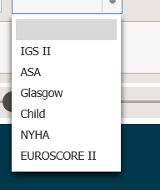
Situation clinique
Score de gravité clinique
Indicateur mesurant la gravité de l'état clinique du patient au moment de sa prise en charge.
Chaque spécialité peut détermine celui qui lui apparaît le plus pertinent dans l'étude des risques de la spécialité, en privilégiant les scores déjà validés dans la littérature.
Choix possible dans un menu déroulant

Slide 10
Situation clinique
Éléments de la situation clinique susceptibles d’avoir favorisé l’événement :
Antécédents (maladies, etc.), comorbidité, terrain, traitement en cours : Pathologies physiques ou mentales, ou traitements en cours qui auraient pu favoriser la survenue de l'événement en augmentant les risques de la prise en charge.

Slide 11
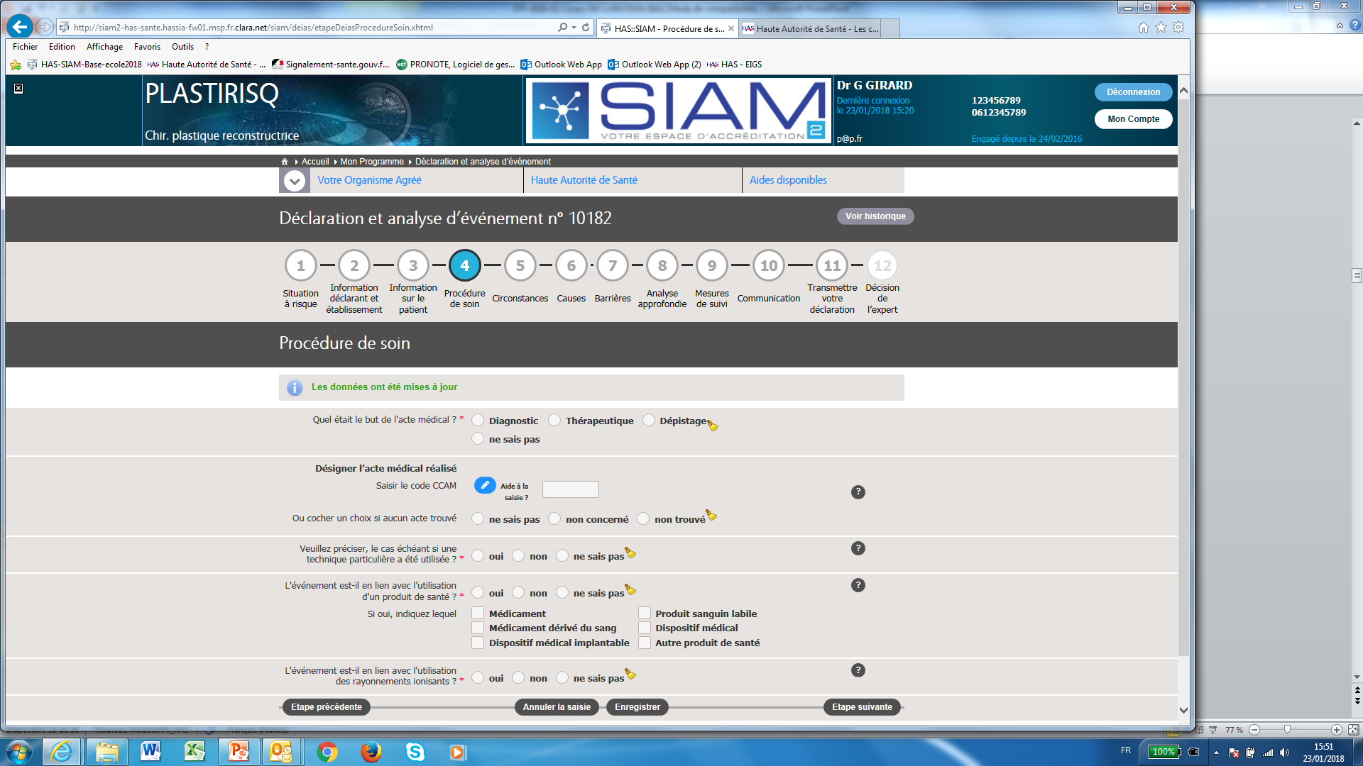
Procédure de soins
☞

Slide 12
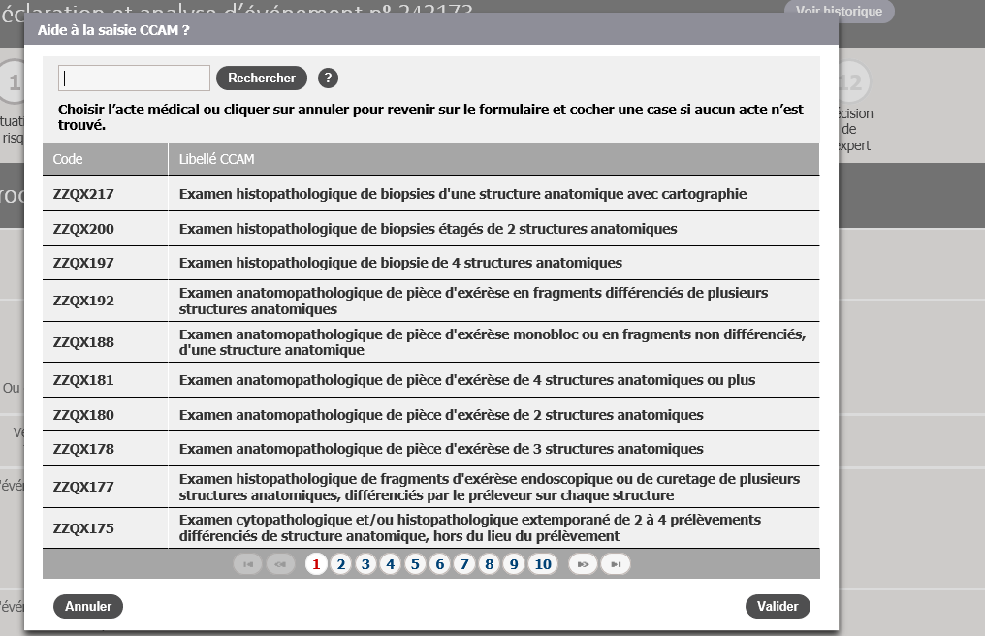
Procédure de soin
Désigner l’acte réalisé : code CCAM
La classification commune des actes médicaux (CCAM) est une nomenclature française destinée à coder les gestes pratiqués par les médecins (gestes techniques et actes intellectuels cliniques).
Crayon bleu : ouverture d’une fenêtre, cliquer sur la ligne choisie et valider

Slide 13
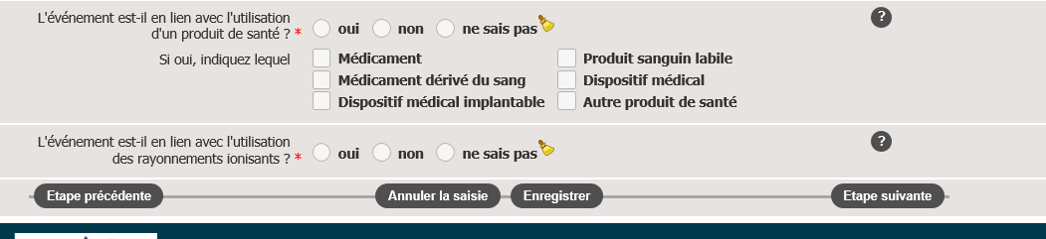
Procédure de soins
Technique particulière :
Actes, techniques, gestes, matériels, organisation présentant un caractère novateur ou particulier.
Lien avec l’utilisation d’un produit de santé lien avec utilisation de rayonnements ionisants:
Si vous avez répondu "oui" à cette question, vous devez vous assurer que cet événement ne doit pas être également déclaré auprès d’une vigilance réglementaire spécifique de ce risque. L’expert de votre organisme agréé vous en fera éventuellement part dans la rubrique « décision de l’expert » lors de l’analyse de votre déclaration.

Slide 14
Circonstances de l’événement
Que s’est il passé?
= question clé : chronologie de l’événement
Décrire les faits qui sont survenus de façon chronologique en mettant en évidence les acteurs, les lieux, les matériels, les informations, les pratiques impliqués, l’organisation (qui, quoi, ou, quand, comment). Décrire l’influence de l’organisation, des équipes ainsi que toute information permettant à un lecteur extérieur à votre établissement de comprendre les circonstances de l’événement. Attention, lorsque vous évoquez des individus dans votre description, désignez les par leur fonction et non pas par leur nom. Exemple : l'anesthésiste, l'infirmière de bloc, la responsable de bloc, la sage-femme ...).

Slide 15
Circonstances de l’événement
Localisation de l’événement : menu déroulant
Unité Hospitalisation
Bloc opératoire
Salle de surveillance post-interventionnelle
Unité de réanimation, de soins intensifs
Salle de cathétérisme, d'endoscopie, d'exploration fonctionnelle, de dialyse
Unité de consultation, salle de pansement
Unité ou salle de kinésithérapie
Salle de travail (maternité)
Service de radiologie
Service des urgences
Parties « communes » de l'établissement (couloirs, ascenseurs, escaliers, parking, etc.)
Autre, préciser
ne sais pas
Période vulnérable ou non :
Nuit
Week- end
Jour férié
Heure de changement d’équipe
Degré d’urgence de la prise en charge :
Urgence immédiate
Urgence différable de quelques heures
Urgence différable de quelques jours
Non urgent
Ne sais pas
Programmation de la prise en charge : OUI/NON
Mode d’hospitalisation du patient :
Hospitalisation complète,
ambulatoire,
RAAC,
non applicable

Slide 16
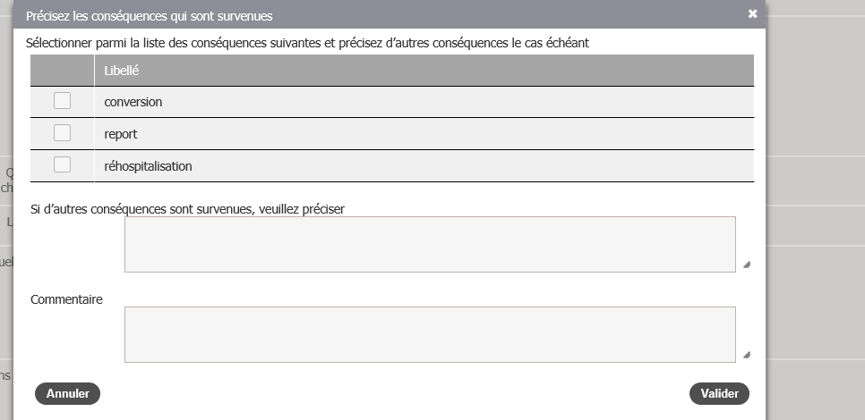
Circonstances de l’événement
Dans quelles circonstances cet événement s’est il arrêté?
Qui a identifié et comment que quelle que chose n'allait pas ?
Qui et comment a compris ce qui se passait ?
Qui et comment a agit pour récupérer la situation?
Décrire ce qui a marché et ce qui n'a pas fonctionné.
Conséquences?
1 fenêtre s’ouvre avec le crayon bleu

Slide 17
Circonstances de l’événement
Infection nosocomiale : OUI/NON
Niveau de gravité des conséquences pour le patient : conséquences réelles relevées au moment de la déclaration. La gravité est appréciée sur une échelle relative de 1 à 5.
Niveau 1 mineur : EIAS qui entraine désagrément, inconfort ou insatisfaction du patient sans modification sur la prise en charge initiale du patient.
Niveau 2 significatif : EIAS qui impacte le patient sans mise en jeu de sa sécurité et sans interrompre sa prise en charge initiale.
Niveau 3 majeur : EIAS qui nécessite une prise en charge spécifique ou une surveillance accrue sans pour autant interrompre la prise en charge de la pathologie initiale, ou prolonger l’hospitalisation de plus de 48 heures.
Niveau 4 et 5 critique à catastrophique : La prise en charge de l’EIAS prend le dessus sur la prise en charge de la pathologie initiale. La prise en charge initiale doit être reportée. Pour le niveau 4, l’EIAS est récupéré au final avec des conséquences réversibles.

Slide 18
Analyse des causes
Causes immédiates
Si l’évènement est rattaché à une SAR : causes immédiates pré-incrémentées. Il est possible de rajouter des causes supplémentaires.
Causes profondes
Si l’évènement est rattaché à une SAR : causes profondes pré-incrémentées. Il est possible de rajouter des causes supplémentaires.
Grille Alarm : 7 familles de causes

Slide 19
Grille Alarm
Causes liées au patient :
Dans toutes les situations cliniques, l'état de santé du patient aura la plus directe influence sur la pratique et les résultats. D’autres facteurs comme la personnalité, le langage et toutes incapacités peuvent aussi être important car ils peuvent influencer la communication avec l’équipe et augmenter la probabilité d'occurrence d’un évènement Ceci est renforcé auprès des populations présentant une vulnérabilité et des risques particuliers : les personnes âgées ; les patients porteurs de maladies chroniques ; les enfants et adolescents ; les personnes atteintes d’un handicap ; les personnes démunies ; les personnes détenues.
Causes liées aux tâches à accomplir :
La définition ainsi que la planification adéquate sont des facteurs de sécurité des tâches à accomplir. Les protocoles et les procédures permettent de définir les tâches et les processus ainsi que les compétences nécessaires pour leur réalisation.
Causes liées à l’individu (soignant)
Les facteurs individuels comprennent la connaissance, la qualification, et l’expérience de chaque membre de l’équipe et vont affecter leur pratique clinique

Slide 20
Grille Alarm
Causes liées à l’environnement de travail :
L'environnement de travail au sein d'une unité ou d'un département, qu'il soit physique (locaux, matériels, fournitures...) ou organisationnel (disponibilité de ressources humaines qualifiées, organisation du travail, horaires...), conditionne la qualité et la sécurité des soins dispensés par une équipe.
Causes liées à l’équipe :
Chaque professionnel est membre d’une unité, d’une équipe, et plus largement de l’hôpital. La façon dont un professionnel travaille et son impact sur le patient est contraint et influencé par les autres membres de l’équipe et par la façon dont ils communiquent entre eux, s’assistent, s'organisent et se contrôlent La relation thérapeutique qui s’établit entre une équipe et un patient est un facteur influençant la qualité des soins

Slide 21
Grille Alarm
Causes liées à l’organisation et au management :
L’équipe est influencée par les actions de management et les décisions prises à un niveau supérieur dans l’organisation. Ceci inclut les politiques de remplacement, d'utilisation de personnel intérimaire, de formation continue, d'intégration et d'évaluation, les politiques de gestion des équipements, mais également la politique sur la qualité et la gestion des risques
Causes liées au contexte institutionnel :
L’organisation elle-même est influencée par le contexte institutionnel, la réglementation et le contexte économique et politique du secteur.

Slide 22
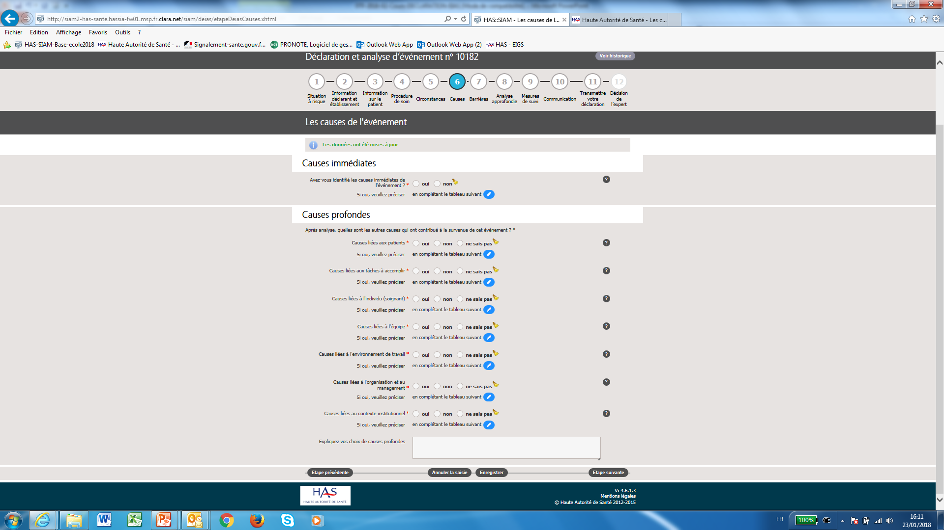
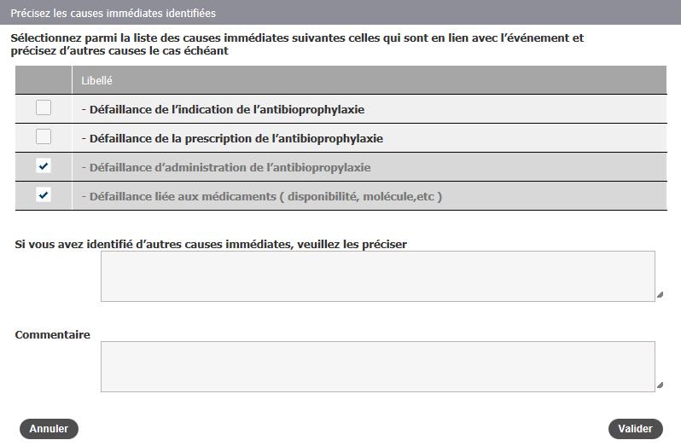
Choix de causes immédiates
Une liste de causes immédiates est proposée si l’EIAS a été relié à une situation à risque à l’étape 1. Dans le cas contraire la liste est vide.
Il est possible de choisir plusieurs causes et de décrire d’autres causes.

Slide 23
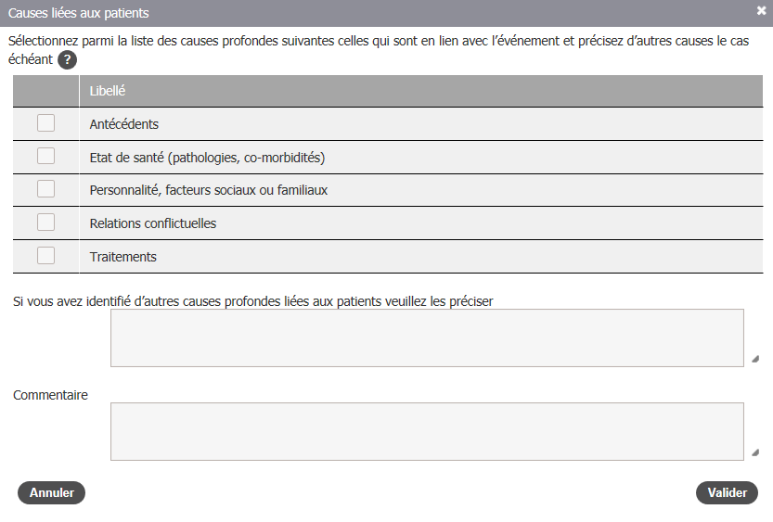
Causes profondes
Il existe 7 catégories de causes profondes qui doivent être renseignées obligatoirement.

Slide 24
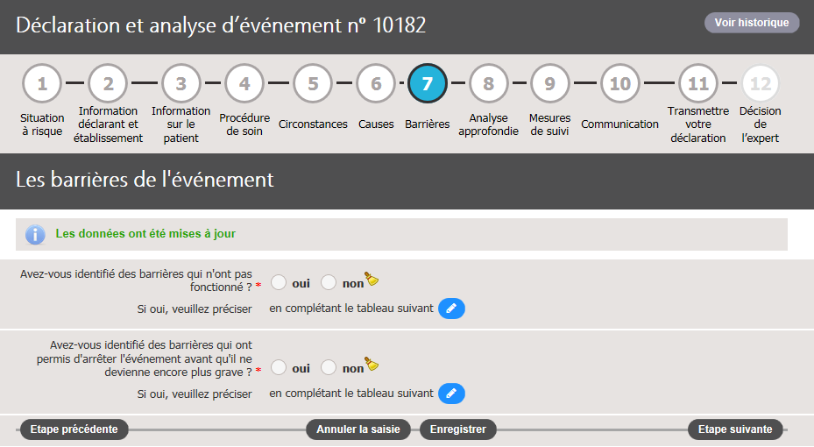
Définition des barrières
☞

Slide 25
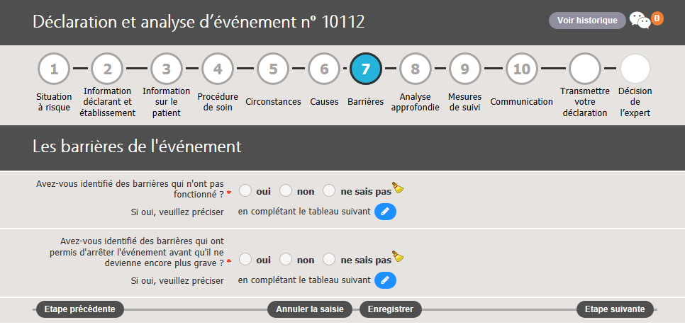
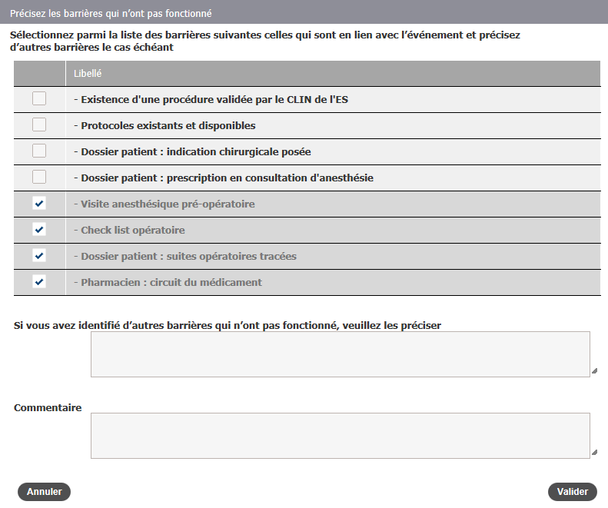
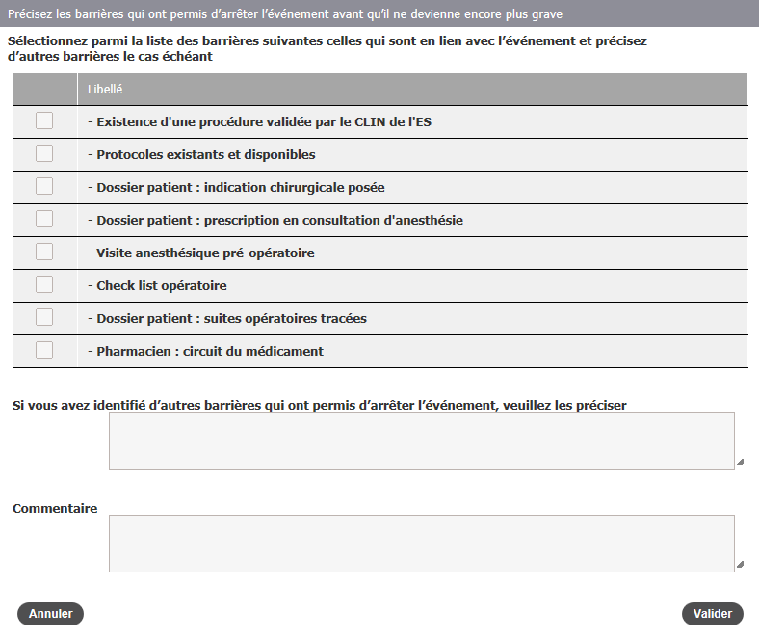
Définition des barrières
liste de barrières issues de la SAR . est possible de choisir plusieurs barrières et d’en décrire d’autres.

Slide 26
répondre au questionnaire d’analyse approfondi
2 QAA dans votre spécialité :
Questionnaire d’analyse approfondie sur le non-respect d’une contre-indication à l’IRM
Questionnaire d’analyse approfondie sur la défaillance de prise en charge des patients sous anticoagulants oraux directs (AOD) ou antiagrégants plaquettaires

Slide 27
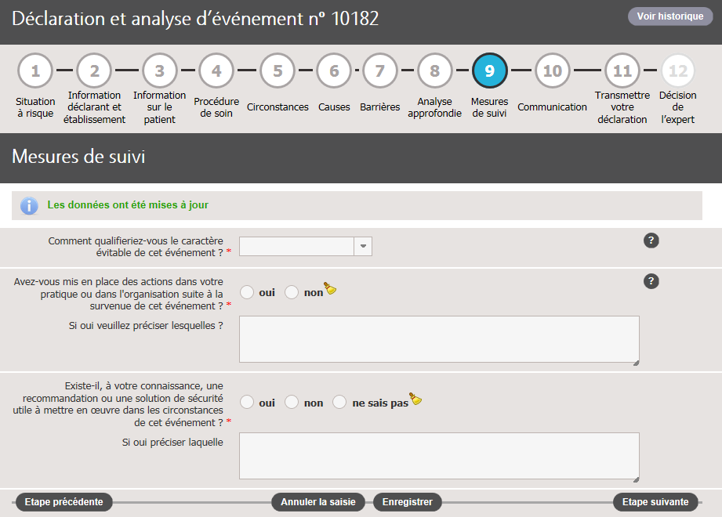
Mesures de suivi
évitable
inévitable
probablement évitable
probablement inévitable
ne sais pas

Slide 28
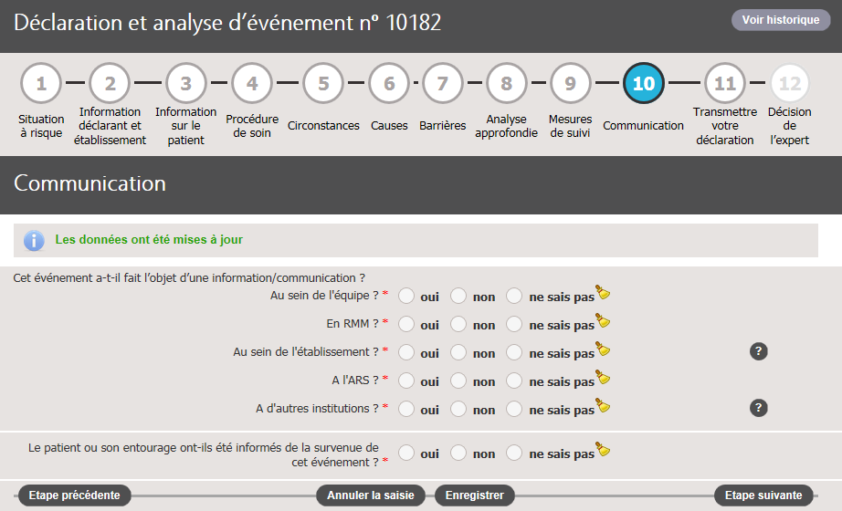
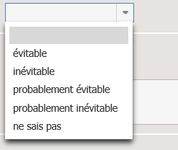
Mesures de suivi
Caractère évitable de l’événement :
Le caractère évitable d'un événement peut se définir par le fait qu'il ne se serait pas produit si les actions entreprises avaient été conformes à la prise en charge considérée comme satisfaisante au moment de la survenue de l'événement (ENEIS). La nature évitable d'un événement va donc déboucher sur la mise en place d’actions visant à l'empêcher de se reproduire et/ou à maîtriser les
Menu déroulant

Slide 29
Actions mises en place
Avez-vous mis en place des actions dans votre pratique ou dans l'organisation suite à la survenue de cet événement ?*
Oui/Non
Si oui, veuillez préciser lesquelles ?
Une réponse est particulièrement attendue si vous avez déclaré que l'événement était évitable
Connaissance d’une recommandation ou SSP utile

Slide 30
Communication

Slide 31
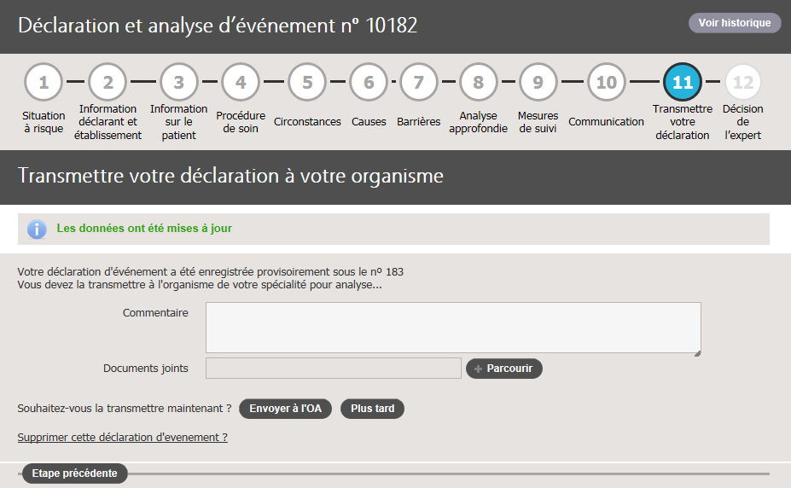
Transmettre la déclaration
En fin de déclaration, il est possible de joindre un commentaire général à l’expert ainsi que des fichiers complémentaires en s’assurant de l’anonymisation de ces derniers.
Notes:
Ne pas oublier de cliquer sur envoyer à l’OA !

